Slide 1
Chào mừng các em
đến với tiết Toán

Slide 2
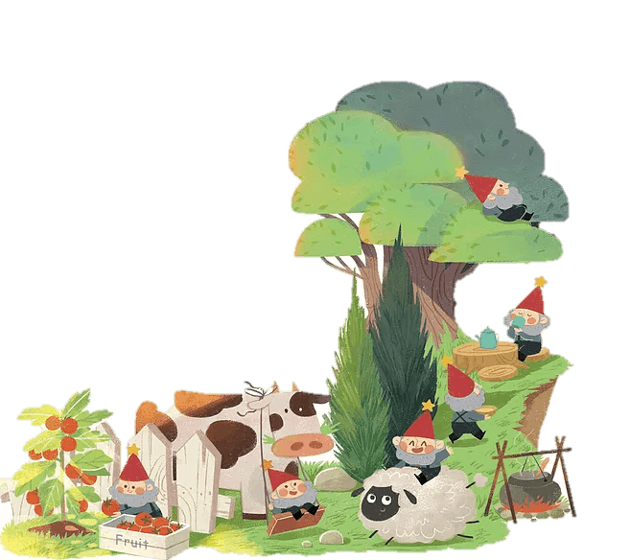
Bài 25: Điểm, đoạn thẳng, đường thẳng, đường cong, ba điểm thẳng hàng

Slide 3
Thứ Ba ngày 5 tháng 12 năm 2023
Vở Toán
Sách tr 100
Toán
Bài 25-Tiết 2: Đường thẳng, đường cong, ba điểm thẳng hàng

Slide 4
Đường thẳng, đường cong, ba điểm thẳng hàng
Vạch kẻ đường có dạng đường thẳng
Cầu vồng có dạng
đường cong
Ba điểm thẳng hàng là 3 điểm nằm trên 1 đường thẳng.
A
B
M
N
P
.
.
.
.
.
Đường thẳng AB
Đường thẳng MN
Ba điểm M,N,P thẳng hàng
a
Đường cong a

Slide 5
1
Kể tên các đường thẳng trong hình vẽ.
b) Kể tên các đường cong trong hình vẽ.
BC, DE
x, y

Slide 6
2
Đ, S ?
.
Trong hình vẽ trên:
Ba điểm A, B, C thẳng hàng.
Ba điểm D, E, G thẳng hàng.
Đ
S

Slide 7
3
Kể tên 3 điểm thẳng hàng có trong hình vẽ
.
A
Ba điểm A, H, M thẳng hàng.
Ba điểm B, M, C thẳng hàng.
.
H
.
.
.
B
C
M

Slide 8
4
Tìm một đường thẳng, một đường cong và 3 cây thẳng hàng có trong hình dưới đây.

Slide 9
4
Tìm một đường thẳng, một đường cong,
ba cây thẳng hàng trong hình dưới đây.
1. Một đường thẳng
2. Một đường cong
3. Ba cây thẳng hàng.

Slide 10
Chúc các thầy cô mạnh khoẻ
Chúc các con chăm ngoan

